Slide 1
表1 供試鋼の化学成分（mass%）
 | Fe | C | Si | Mn | Ni | Cr | Mo | V | Nb | W | Co | Cu | N
9Cr鋼 | Bal. | 0.10 | 0.24 | 0.44 | 0.04 | 8.74 | 0.94 | 0.21 | 0.076 | － | － | － | 0.058
15Cr鋼 | Bal. | 0.024 | 0.20 | 0.50 | ー | 14.82 | 0.99 | 0.20 | 0.050 | 6.05 | 2.91 | － | 0.048
SUS304鋼 | Bal. | 0.043 | 0.45 | 0.90 | 8.09 | 18.36 | 0.15 | － | 0.018 | － | － | 0.24 | 0.053

Slide 2
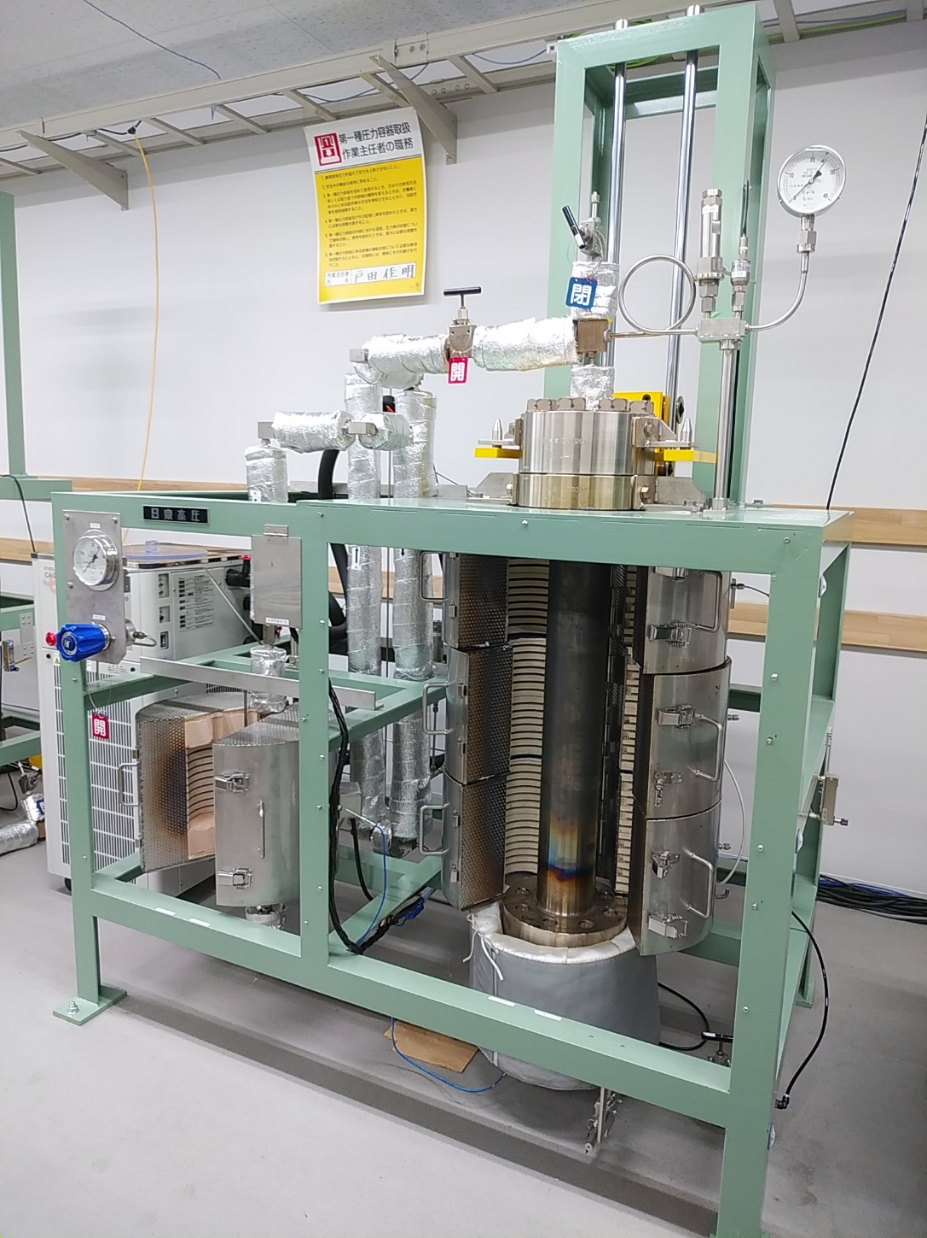
図1 本研究で用いた酸化試験装置の外観。白点線部分が圧力容器。

Slide 3
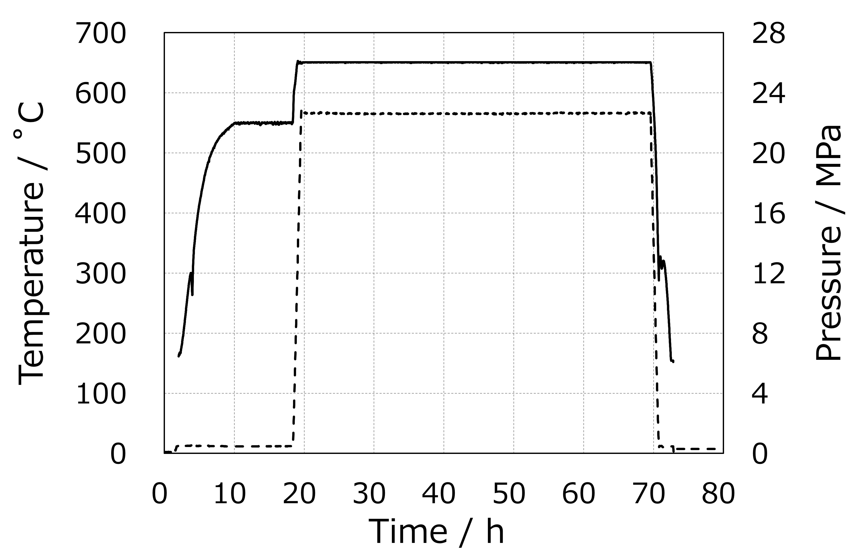
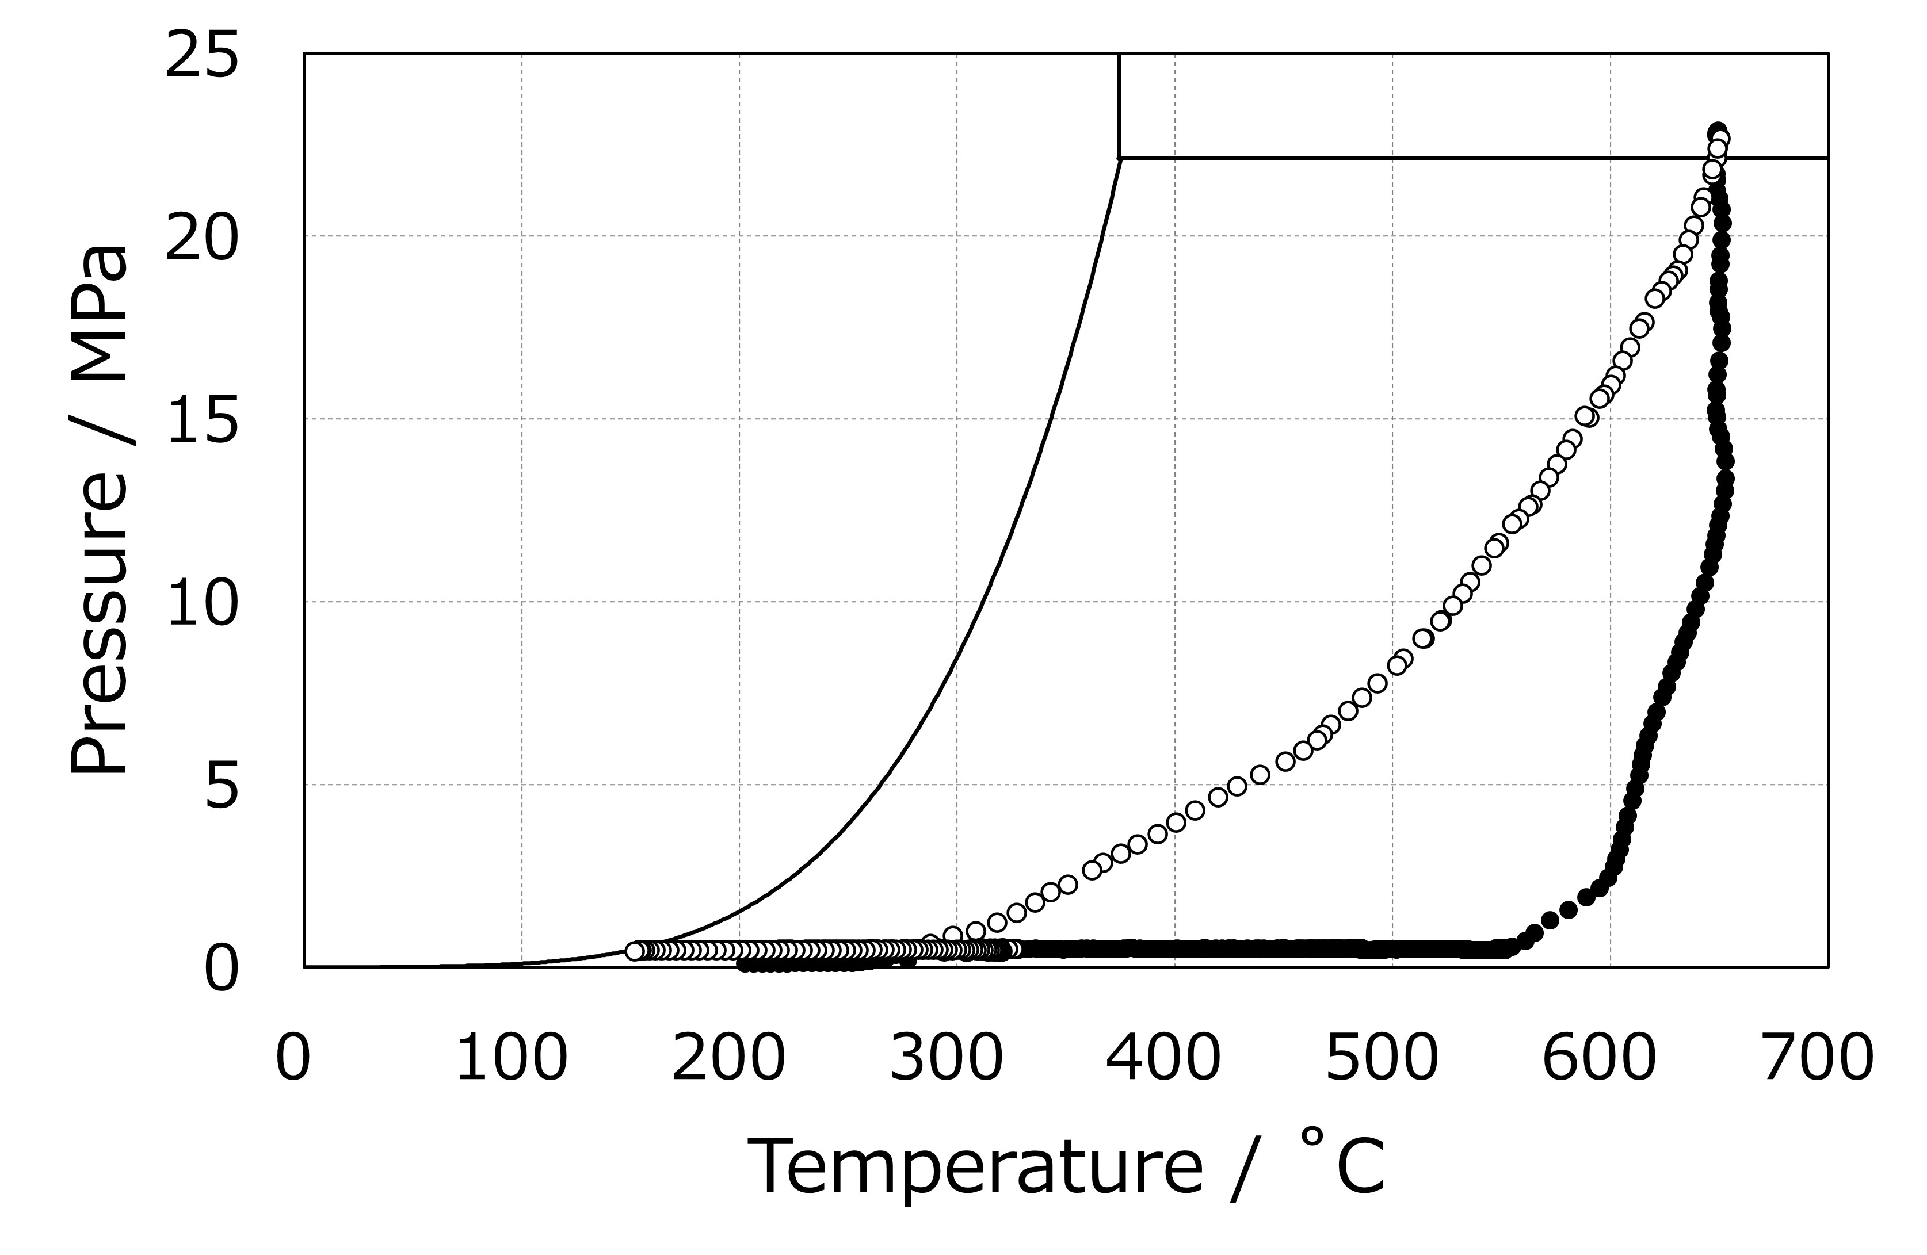
(a)
⬅ Temperature
Pressure ➔
(b)
Supercritical water
Liquid (Water)
Gas (Steam)
図2 650℃-22.7MPaで50時間の酸化試験の場合の，圧力容器内の温度と圧力の(a) 時間変化と(b) 状態図上の変化。

Slide 4
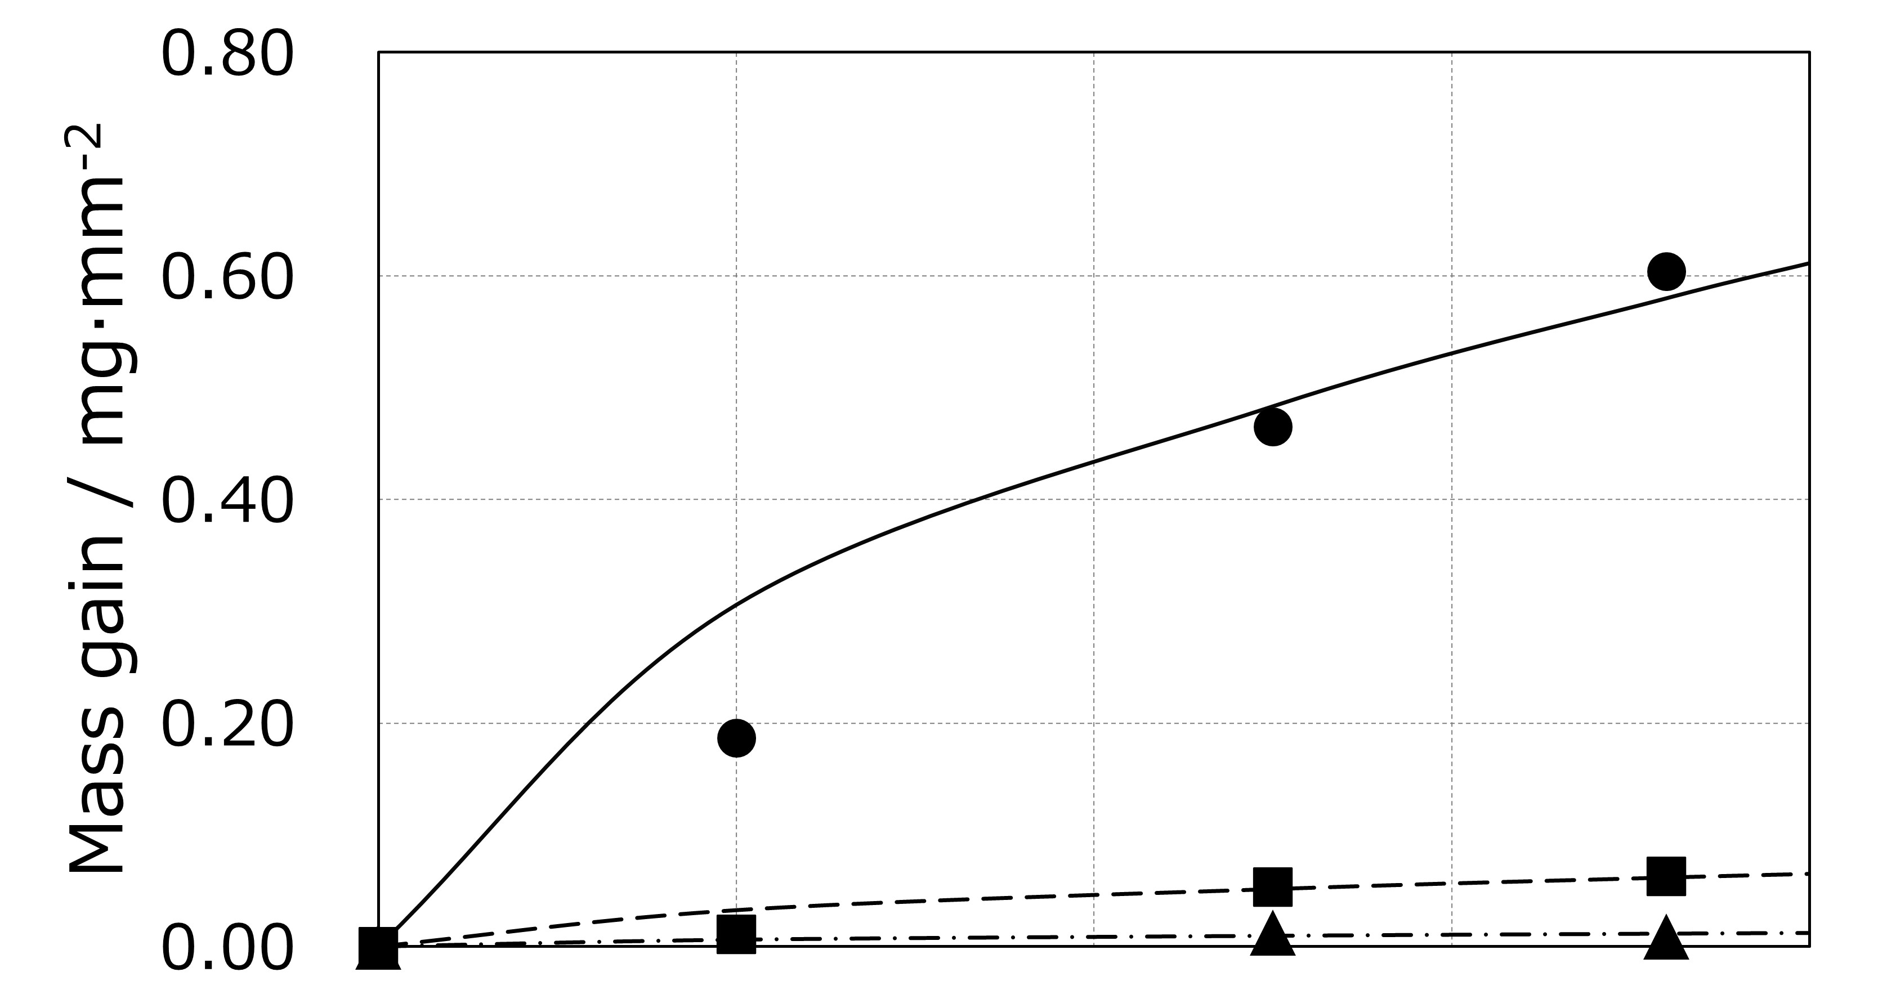
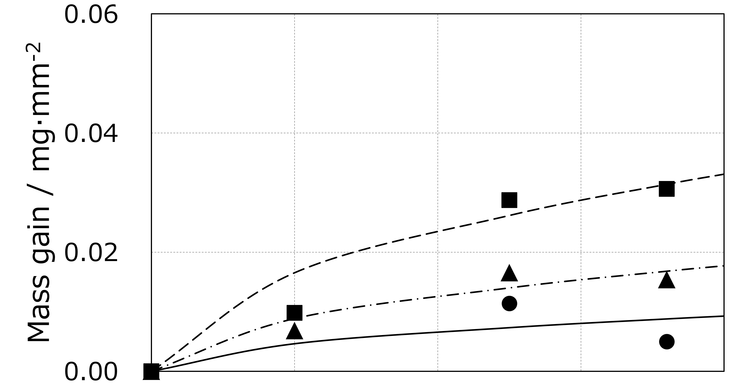
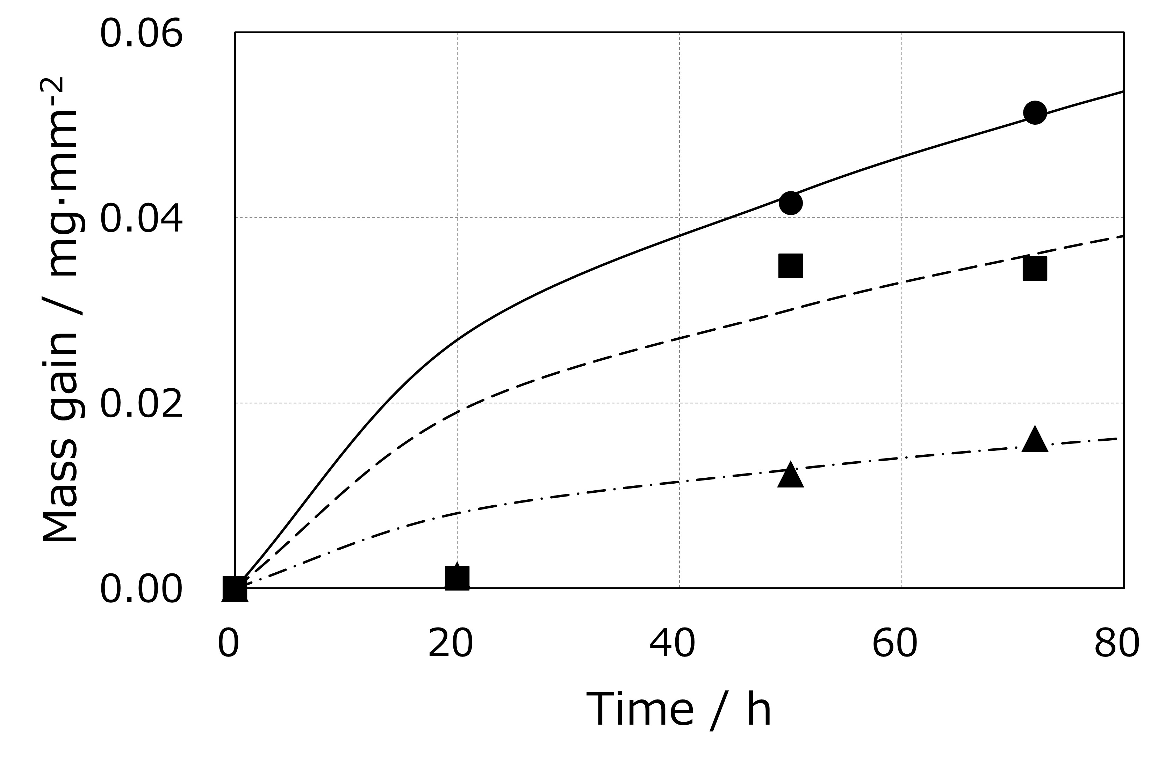
(a) 9Cr鋼
● 0.5 MPa
▲ 10.2 MPa
■ 22.7 MPa
(b) 15Cr鋼
図3 650 ℃における(a) 9Cr鋼，(b) 15Cr鋼，(c) SUS304鋼の，酸化増量の時間変化と放物線による回帰曲線を，0.5 MPaは●と実線，10.2 MPaは▲と点線，22.7 MPaは■と一点鎖線で示した。
(c) SUS304鋼

Slide 5
 | 9Cr鋼 | 15Cr鋼 | SUS304
0.5 MPa
10.2 MPa
22.7 MPa
200μm
20μm
20μm
50μm
20μm
20μm
50μm
20μm
20μm
図4 9Cr鋼，15Cr鋼，SUS304鋼を650℃で水蒸気（0.5MPa），亜臨界水(10.2MPa），超臨界水（22.7MPa）に，それぞれ50時間曝して形成された酸化皮膜断面の走査型電子顕微鏡による二次電子像。

Slide 6
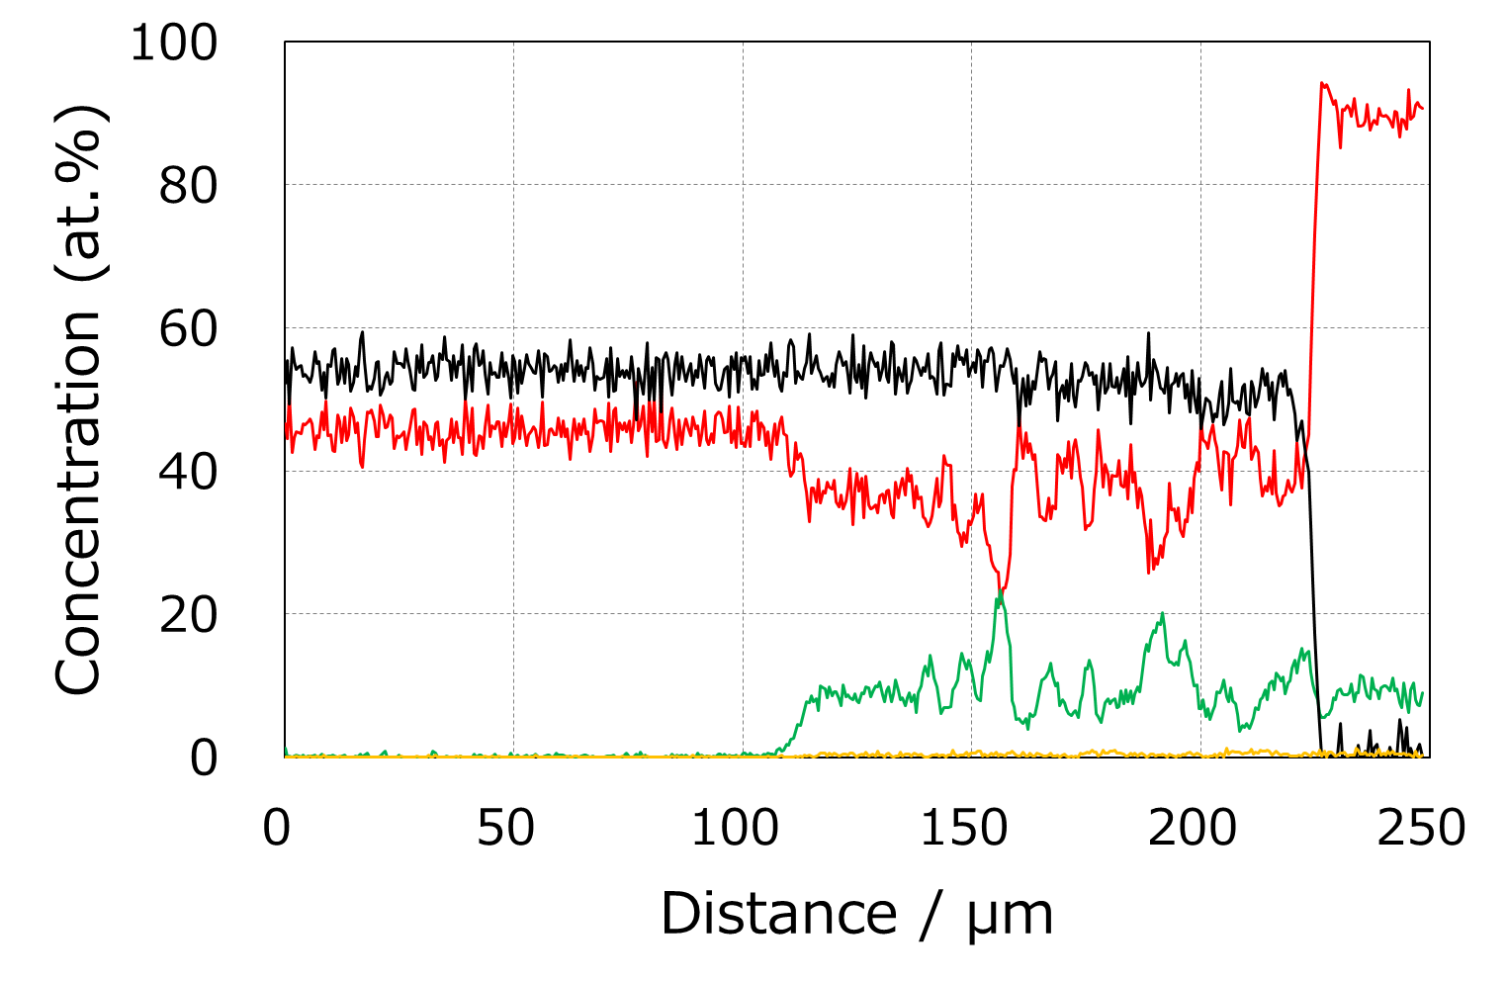
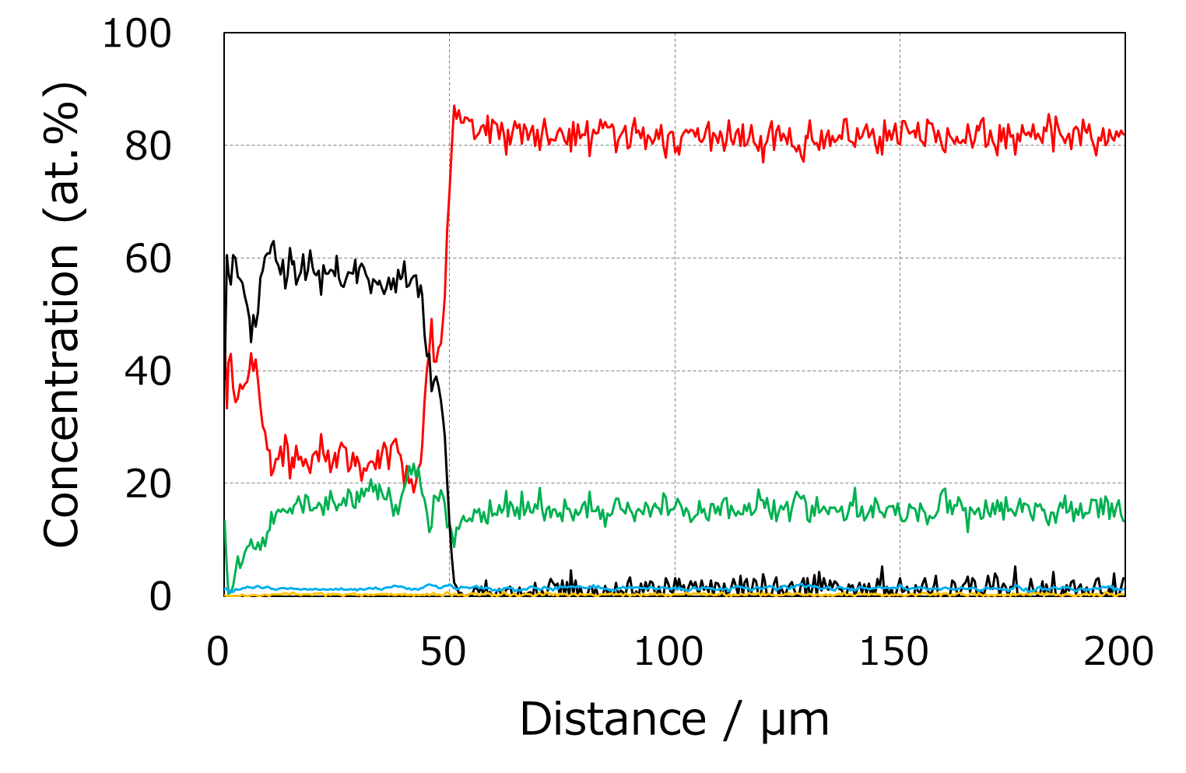
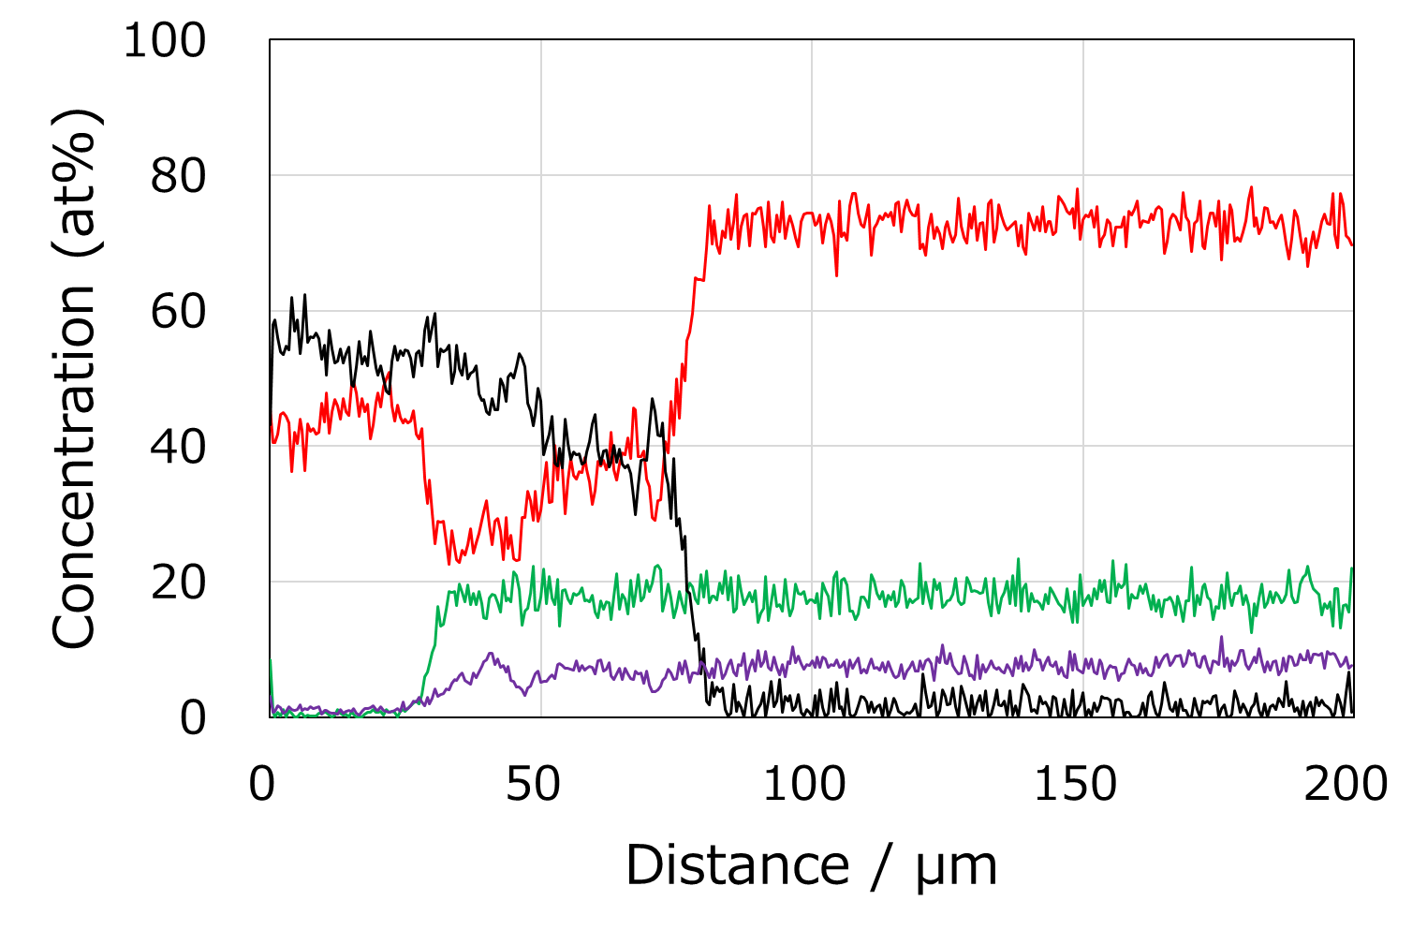
(a) 9Cr鋼
(b) 15Cr鋼
(c) SUS304鋼
O
O
Fe
O
Fe
Fe
Cr
Cr
Mo
Cr
Mo
W
Ni
図5 650℃で22.7MPaの超臨界水に50時間曝して形成された(a) 9Cr鋼，(b) 15Cr鋼，(c) SUS304鋼の，酸化皮膜中の表面から金属内部への組成分布。

Slide 7
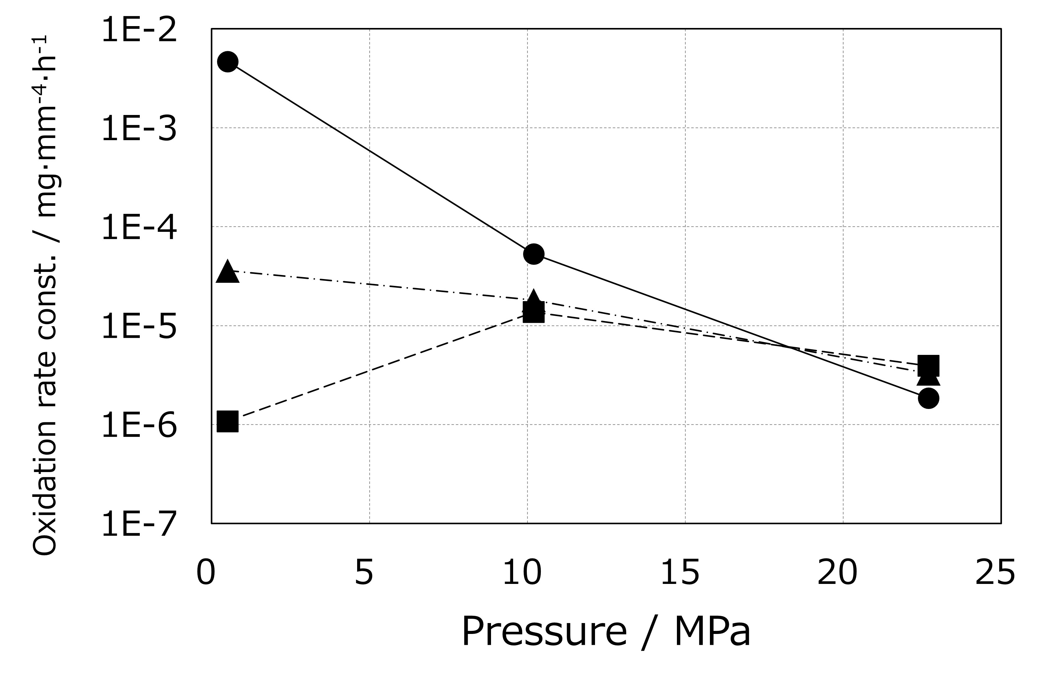
10⁻²
10⁻³
9Cr鋼
10⁻⁴
SUS304鋼
10⁻⁵
15Cr鋼
10⁻⁶
10⁻⁷
図6 650℃における各材料の酸化速度定数の圧力依存性。

